Slide 1
固体物理学
教材:《 固体物理学 》
——黄昆原著 韩汝琪改编,高等教育出版社
主讲教师: 贾艳 刘晓洁

Slide 2
贾艳
物理学院基础物理教研室(物理楼302室)
QQ：190934848
E-Mail：jiay071@nenu.edu.cn
公共资源：
(1) “blackboard平台”《固体物理学》
(2) gtwl2010@126.com， Code: 85099666
欢迎大家通过各种方式对教学内容与方法提供建议！

Slide 3
课程简介
固体物理学运用量子力学和统计力学研究固态物质的物理性质、微观结构、构成固态物质的各种粒子和准粒子的运动形态及相互作用。若研究对象进一步包括液体和软物质，则构成凝聚态物理学。固体物理学是物理学中内容丰富、应用极其广泛的一门分支学科，是微电子、光电子和材料科学等学科的基础。本课程着重阐述凝聚态物质的基本概念、基本理论、基本方法和典型模型。通过本课程的学习，使学生掌握晶体的结构、晶体的结合、晶格动力学和固体的热学性质、固体能带理论和电子输运性质等固体物理的基本知识；提高运用普通物理学和理论物理学知识解决具体问题和实际问题的能力。

Slide 4
教学目标
固体物理学是材料和器件物理的重要理论基础，是物理专业学生一门较为综合的重要课程之一，通过本课程的学习，使学生
  （1）了解固体物理学发展的基本情况，以及固体物理学对于近代物理和近代科技的发展起的作用，培养学生的科学素质和科学精神；
  （2）了解固体物理所研究的基本内容和固体物理研究前沿领域的概况，培养学生的现代意识和科学远见；
  （3）掌握固体物理学的基本概念和基本规律。培养掌握科学知识的方法；
  （4）掌握应用固体物理学理论分析和处理问题的手段和方法，培养科学研究的方法。

Slide 5
学习《固体物理学》的意义
1.现代物理的重要组成部分
2.当前物理学的重要研究前沿部分之一
3.现代科学技术重要理论基础之一
——理论与应用之间的桥梁学科

Slide 6

教材及参考书籍
1.《固体物理学》
—— 黄昆 韩汝琪，高等教育出版社
2. 《固体物理学》
—— 方俊鑫 陆栋, 上海科学技术出版社
3. 《固体物理学》学习参考书
—— 陈金富，高等教育出版社
4. 《固体物理基础》 —— 阎守胜，北京大学出版社
5. 《固体能带理论》 —— 谢希德 陆栋，复旦大学出版社
6. 《Introduction to Solid State Physics》Eighth Edition
—— CHARLES KITTEKL, John Wiley

Slide 7
本学期学习内容要求
具有周期结构特征晶态物质的结构
（第一章 晶体结构）
晶体中粒子的结合特征
（第二章 晶体的结合）
原子围绕平衡位置的振动及格波
（第三章 晶格振动------晶格动力学）
固体中电子问题（德布罗意波在周期结构中的传播）
（第四章 能带理论）（部分）
晶体的非理想结构
（第十二章 晶体的缺陷）
晶体中电子在电场和磁场中的运动
  (第五章 晶体中电子在电场和磁场中的运动)（部分）

Slide 8
教 学 要 求
不无故缺勤，不迟到，不早退．有事请假．
  缺课须写请假条，导员签字，交由任课老师保留。
保持良好的课堂纪律和课堂秩序．
成绩构成：
  最终成绩＝平时成绩（30％）＋考试成绩（70％）．
平时成绩（30％）包含出勤、作业(纸质+BB)、期中考试(形式待定,BB)。
本课程本学期约60学时．
Notes:
加Blackboard 的截屏，期是考试或期中测试计划尝试在该平台上进行！每人只给2次机会！开放的时间不会长，应该5天以内。期中考试与期末考试没有联系！本学期固体物理期末考试尝试“教考分离”！请大家平时认真学习！期中考试是任课老师测试平时教学环节用！

Slide 9
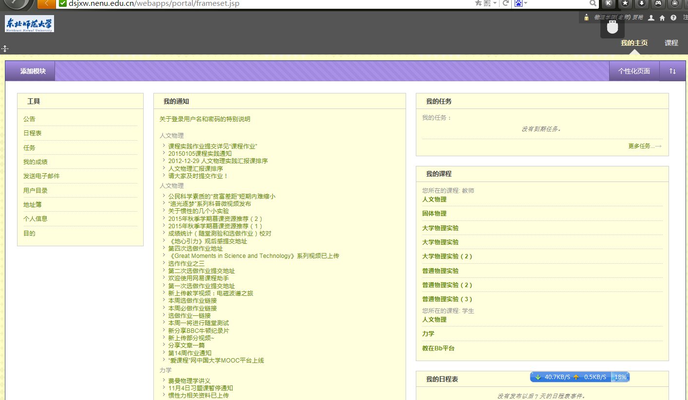

Slide 10
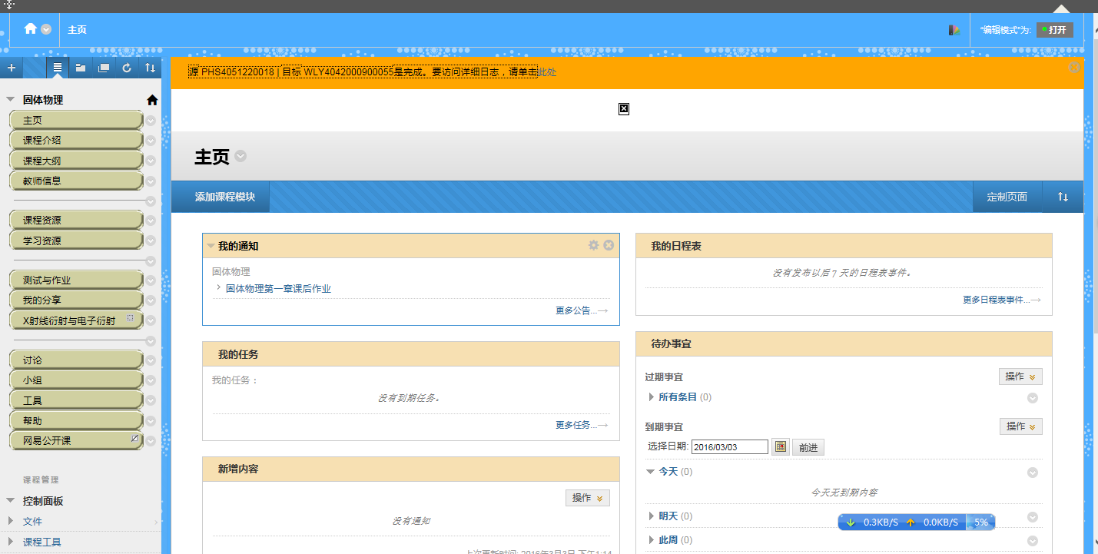


Slide 11
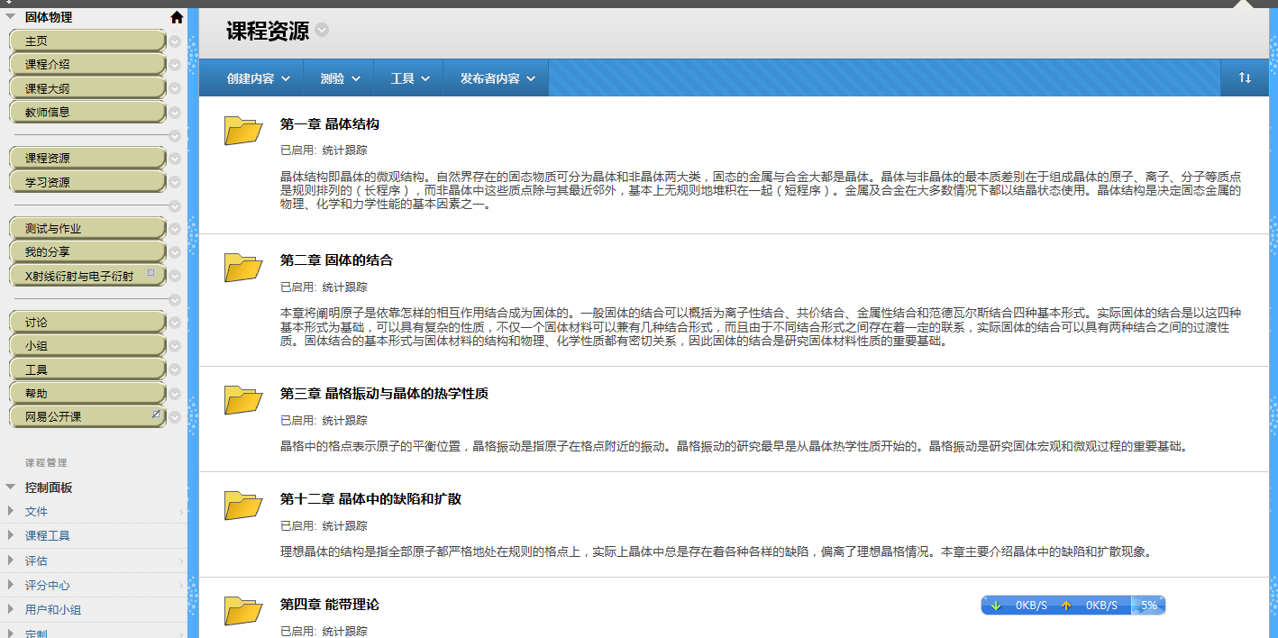

Slide 12
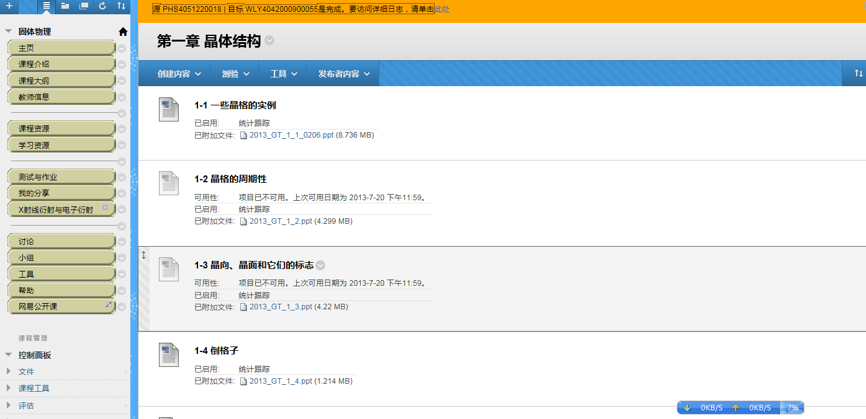
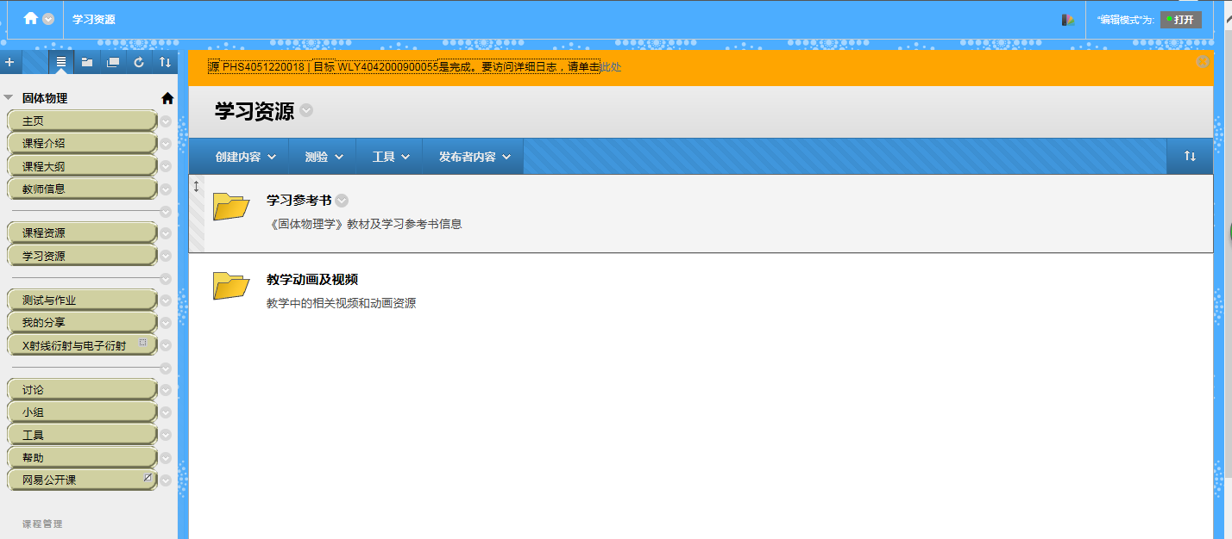
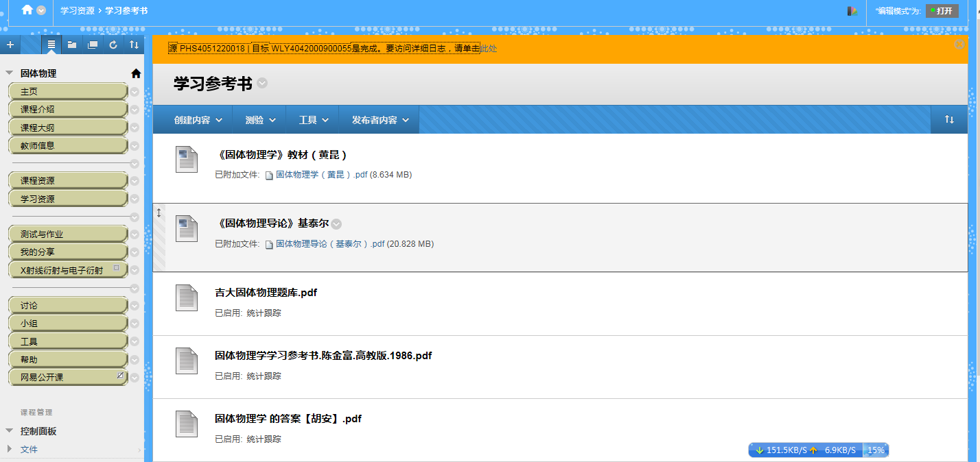
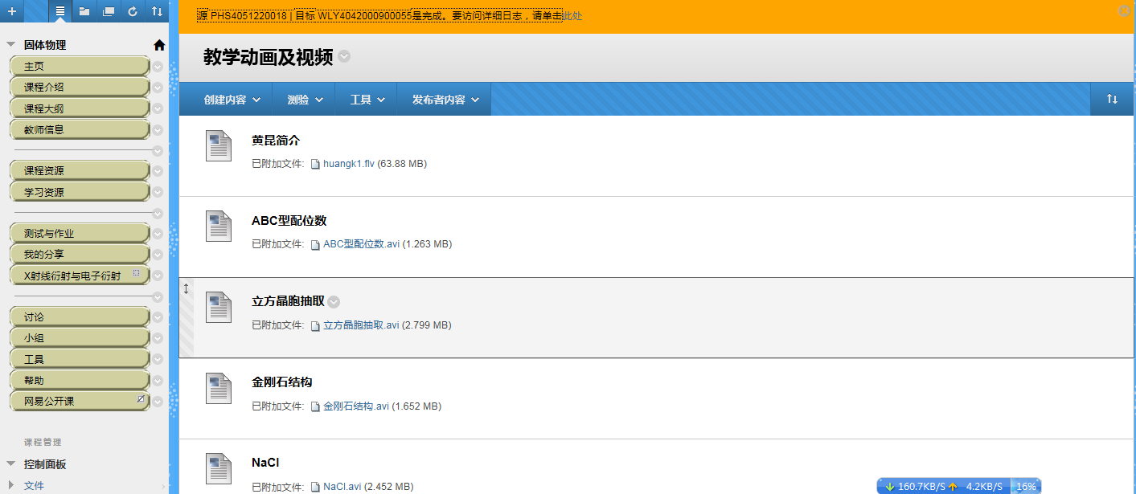

Slide 13
答疑说明
课后练习题或读书笔记将有博士助教批改！
（请认真练习！独立完成！真正学会知识！）
固定答疑：地点物理楼320室；时间：单周一的1-2节？？？
 | 周一 | 周二 | 周三 | 周四 | 周五 | 周六 | 备注
上午 | 固体 物理 |  |  | 固体 物理
下午 | 力学 |  | 3级 实验 | 3级 实验 | 5级实 验讨论
请同学选一位科代表为志愿者，并留电话号码！

Slide 14
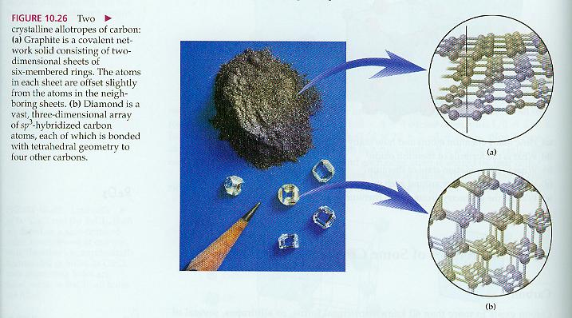
感兴趣的问题？
固体的结构：
石墨（上）和金刚石（下）晶体结构
为什么金刚石与石墨的性质截然不同？
为什么水具有反常膨胀性质？
为什么半导体、导体和绝缘体具有不同的导电性？
为什么具有纳米涂层的布料、玻璃等具有自洁性？
为什么。。。。。。

Slide 15
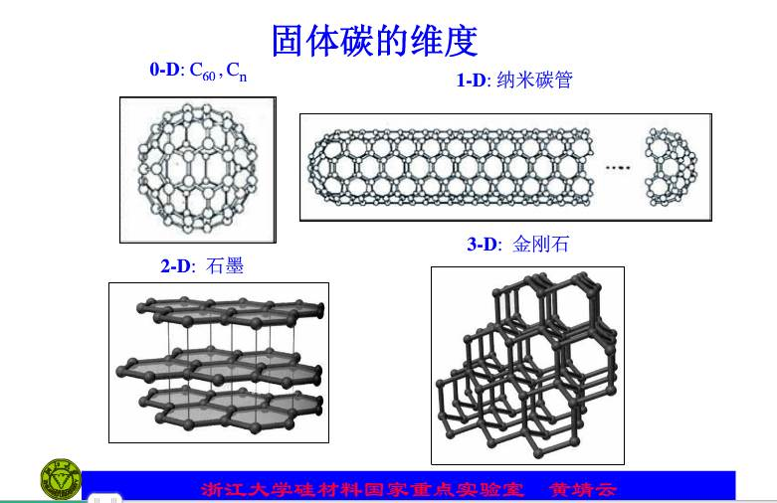

Slide 16
量子力学
研究微观粒子的运动规律的物理学分支学科，它主要研究原子、分子、凝聚态物质，以及原子核和基本粒子的结构、性质的基础理论，它与相对论一起构成了现代物理学的理论基础。
原子物理
研究原子的结构、运动规律及相互作用的物理学分支。它主要研究：原子的电子结构；原子光谱；原子之间或与其他物质的碰撞过程和相互作用。
大量的原子和分子组合成固体时结构和性质如何？就是固体物理学需要解决的基本问题。

Slide 17
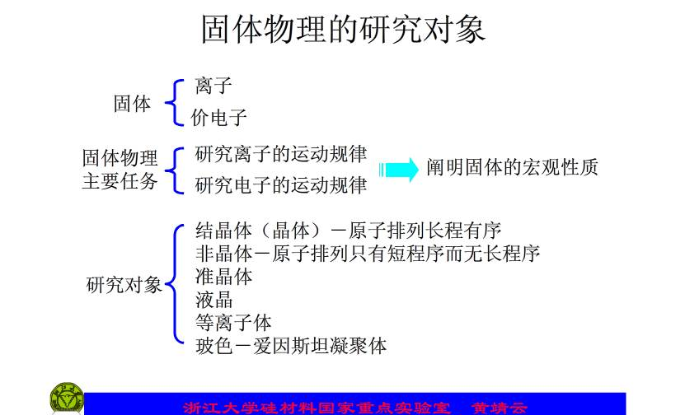
固体物理学研究对象及内容
研究对象：
组成固体的原子、离子、电子等的相互作用及运动规律，并阐明其特性与用途。
研究内容：
固体物理学是用自然科学的基本原理解释物体的宏观性质的科学。课程的重点，是研究固体的物理性质、内部微观结构以及内部的微观世界的运动规律之间的关系。
微观世界的基本规律，包含力学 、电磁学、热学、统计物理、量子力学、量子电动力学和量子统计；固体的宏观性质有力学性质、热性质、声性质、电性质、磁性质、光性质等。所以，固体物理学是一个联结微观世界和固体宏观性质的桥梁。

Slide 18
固体的分类
固体：大量原子（10²³/cm³）按照一定方式聚集（排列）在一起所显示出来的一种宏观表现形式。
根据各原子聚集方式(排列方式)的不同，固体通常可分为 晶体（单晶、多晶）、非晶体、准晶体、液晶等。

Slide 19
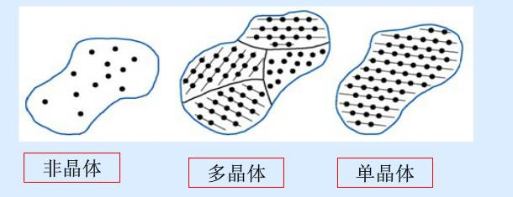
固体的分类 (按结构)
单晶体
晶 体:
长程有序
多晶体
非晶体:
不具有长程序的特点,短程有序。
固体
准晶体:
有长程取向性，而没有长程的平移对称性。
液 晶：
一定温度下，具有一、二维的长程有序。
长程有序:
至少在微米量级范围内原子排列具有周期性。
Notes:
晶体：小范围内，具有固定的键长、键角，具有平移对称性。
准晶体：具有相对固定的键长、键角，但不具有长程平移对称性
非晶体： 小范围内，原子间的作用健长、键角近似相同。但从长程看，不具有周期性。【非晶体并非杂乱无章的】

Slide 20
A. 晶体 (长程有序)
原子在微米级范围内是有序排列的，则该范围的晶体称之为晶粒（颗粒）。
晶体内的晶粒排列若是混乱的，这样的晶体称之为多晶体。若是遵守同一规律，这种晶体称为单晶体。
单晶体： 各向异性
晶 体:
多晶体： 各向同性

Slide 21
实际晶体与理想晶体
原子在微米级范围内遵循规律的、周期性的排列－－理想晶体。
实际的晶体有两重要因素破坏此条件：
1.边界上：
2.晶体内部：杂质和缺陷。

Slide 22
不能根据固体的外形特点来判断一种固体是否是晶体，应当根据固体内部原子排列的规律性来判断一种固体是否是晶体。若一种固体在微观大范围内（微米数量级）原子的排列是有规律的、周期性的则称为晶体，反之则不是晶体。

Slide 23
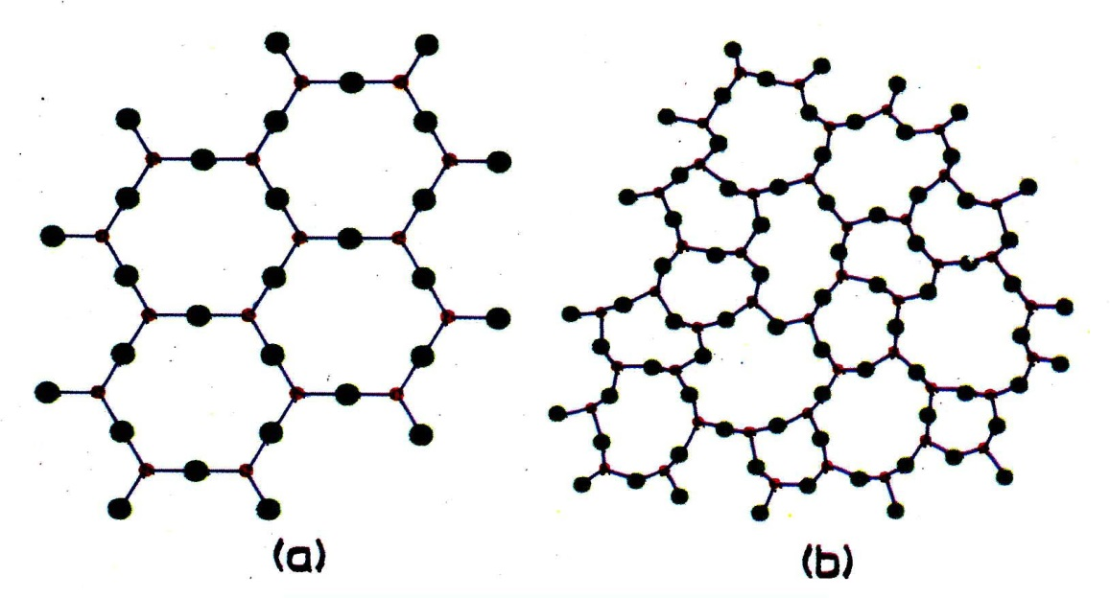
B. 非晶体(短程基本有序，长程无序)
(a)晶体结构的规则网格
(b)非晶体结构的无规则网格
非晶体中原子排列不具有长程的周期性，但基本保留了原子排列的短程序，即近邻原子的数目和种类、近邻原子之间的距离(键长)、近邻原子配置的几何方位(键角)都与晶体相近。
Notes:
可回17屏观看

Slide 24
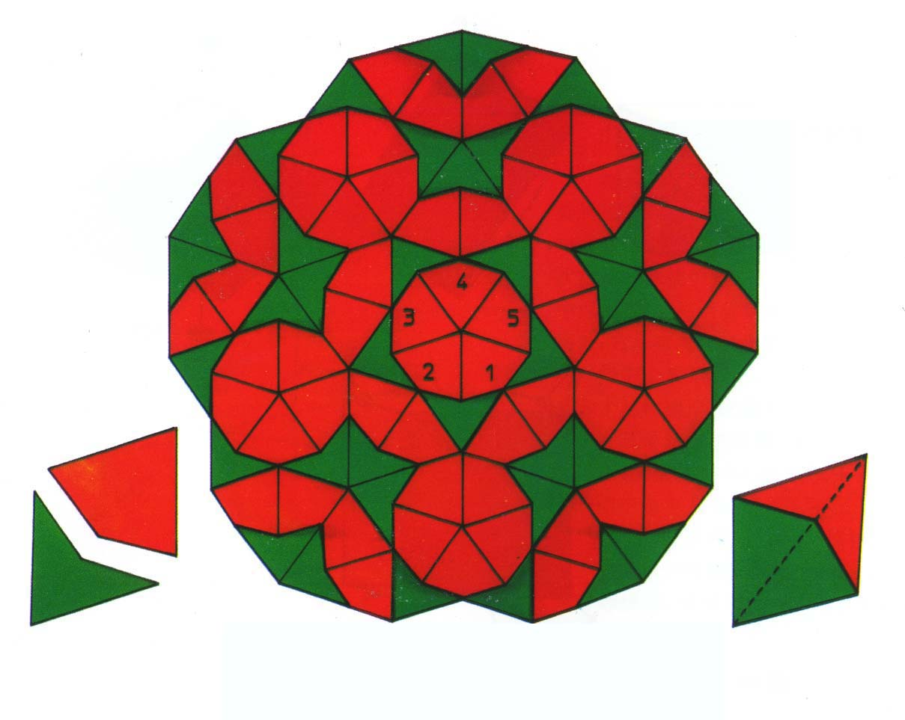
C. 准晶体
(c)Penrose拼接图案
准晶体具有长程的取向序，但没有长程的平移对称序，可以用Penrose拼接图案显示其结构特点。【5重对称轴】
Notes:
长程取向性，某位置，然后略旋一个角度

Slide 25


D. 液晶
一些晶体当加热至某一温度T₁时, 转变为介于固体与液体之间的物质, 且在一维或二维方向上具有长程有序特点。
天然液晶很少，大部分液晶是合成的。液晶经常随外界条件改变而改变。
部分液晶常态下透明，加电压混浊－>显示器件。
部分液晶颜色随温度变化→可用于探温。

Slide 26
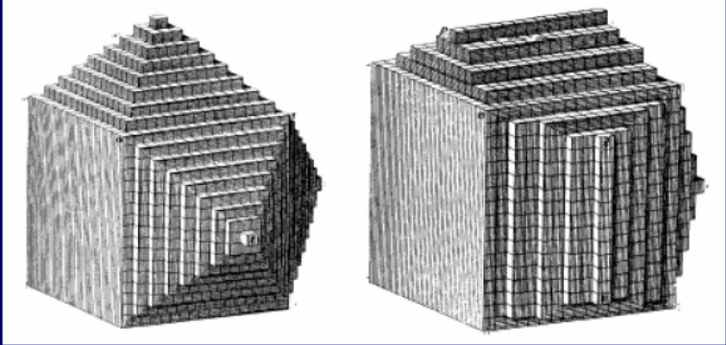

固体物理的发展过程
观察实验
总结规律
奠定基础
提出模型
完善体系
晶体规则的几何外形引起人们的注意：
    发现晶体的外形对称性与其物理性质有关系，外形的规则性可能是内部规则性的反映。
19世纪中叶，布喇菲（Brabais）提出空间点阵学说：概括晶格周期性特征；
19世纪末，费多洛夫，熊夫利，巴罗等发展了关于晶体微观几何结构理论体系，为进一步研究晶体结构的规律提供理论依据。
17世纪，惠更斯提出椭球堆砌模型：
    解释方解石的双折射性质和解理面。
18世纪，阿羽衣认为：方解石晶体是由相同的，平行六面形的小”基石“有规则重复堆砌而成；

Slide 27
晶体外形对称性和晶体物理性质关系
1669年，N. Steno, 晶面角守恒定律
1678年，C. Huygens，椭球堆积模型解释方解石的解理面和双折射现象
1784年，R J Hauy, 多面体平行堆砌成晶体
1848年，A. Bravais, 十四种布拉菲格子
1889年，费多洛夫230空间群
经验规律：Dulong-petit, Wiedemann-Franz
金属自由电子论

Slide 28
20世纪三十年代，建立固体电子态理论（能带论）和晶格动力学;
    ——能带论带来固体物理学发展史的一次飞跃；提出了导电的微观机理，指出了导体，绝缘体与半导体的区别。
晶体结构的实验证实
爱因斯坦引进量子化概念研究晶格振动;
1912年，M. von Laue, 晶体可以作为x射线的衍射光栅
电子衍射
X射线能谱，高分辨透射电镜
扫描探针显微镜
索末菲在特鲁德和洛伦兹的金属自由电子论的基础上提出固体量子论;
20世纪四十年代末，五十年代初，以锗、硅为代表的半导体单晶出现，并制成晶体三极管，产生半导体物理。
    ——半导体物理标志固体物理学发展过程中的又一次飞跃，在半导体物理带动下，固体物理获得较大发展。无论是实验方法上，还是理论分析上都适应了客观需要。
费米发展了统计理论;
理论研究进展：固体量子理论、晶格动力学
半导体物理，半导体器件，集成电路
高温材料，超硬材料
与其他学科相互促进

Slide 29
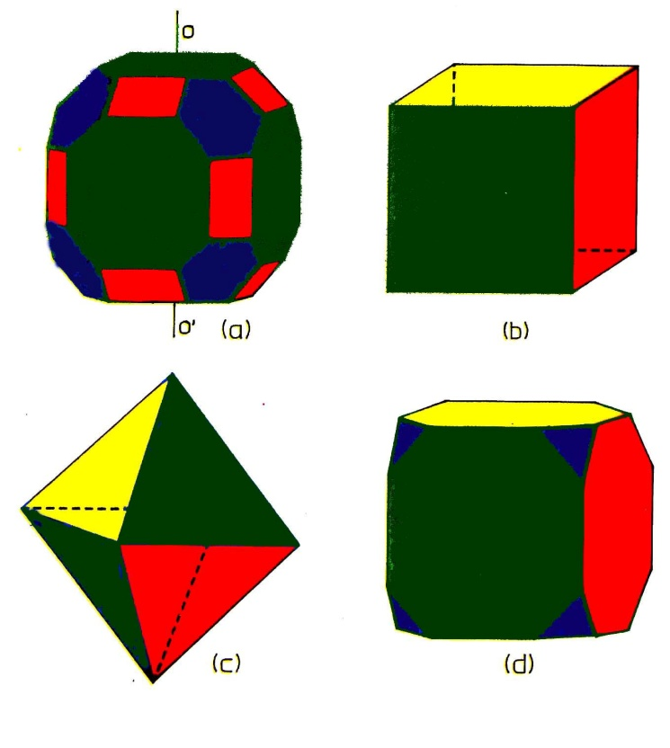
晶体的宏观特性和微观特性
d
a
1
2
b
c
1.自限性:
晶体所具有的自发地形成封闭凸多面体的能力称为自限性。
晶面的交线称为晶棱，晶棱互相平行的晶面的组合称为晶带，如右图中a，1，b，2。
互相平行的晶棱的共同方向称为该晶带的带轴，晶轴是重要的带轴。如右图中OO´
Notes:
晶体易沿着一些固定的面生长。 B c d 图如何从a图获得

Slide 30
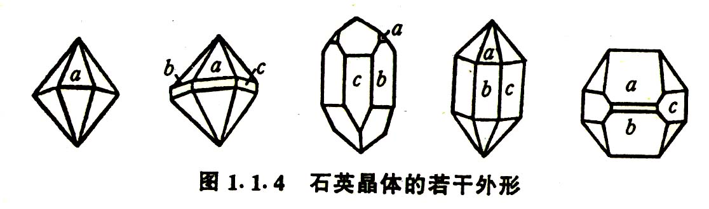
2.晶面角守恒定律：
属于同一品种的晶体，两个对应晶面间的夹角恒定不变。
石英晶体：
a、b 间夹角总是141º47´； a、c 间夹角总是113º08´； b、c 间夹角总是120º00´。

Slide 31
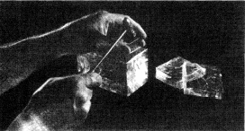
3.晶体的解理性:
晶体沿某些确定方位面劈裂的性质，称为晶体的解理性，这样的晶面称为解理面。

Slide 32





4.晶体的各向异性
在不同方向上，晶体的物理性质不同。
由右图可以看出，在不同的方向上晶体中原子排列情况不同，故其性质不同。
5.晶体的均匀性
晶体中任意两点(在同一方向上)的物理性质相同。

Slide 33
6.晶体的对称性:
晶体在某几个特定方向上可以异向同性，这种相同的性质在不同的方向上有规律地重复出现，称为晶体的对称性。
7.晶体固定的熔点:
给某种晶体加热，当加热到某一特定温度时，晶体开始熔化，且在熔化过程中保持不变，直到晶体全部熔化，温度才开始上升，即晶体有固定的熔点。

Slide 34
晶体的宏观特性：
自限性、晶面角守恒、解理性、晶体的各向异性、晶体的均匀性、晶体的对称性、固定的熔点。
晶体为什么具有这些宏观特性呢?
晶体的宏观特性是由晶体内部结构的周期性决定的,即晶体的宏观特性是微观特性的反映。

Slide 35
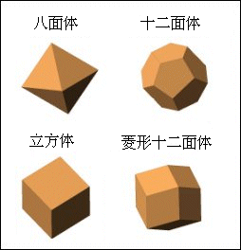
晶体的分类
晶 体
按晶胞分立方晶系六方晶系四方晶系三方晶系正交晶系单斜晶系三斜晶系
按对称性分
按功能分
按结合方式分
立方体六方体
导体 半导体绝缘体磁介质电介质超导体
分子晶体离子晶体共价晶体金属晶体氢键晶体

Slide 36
固体物理学科领域
金
属
物
理
半导体物理
晶体物理
磁学
电介质物理
液晶物理
固体发光
超导体物理
固态电子学
固态光电子学
固体光谱
强关联物理
表面物理
介观物理
纳米物理
。。。。。。

Slide 37
固体物理学研究固体材料中最基本的、具有普遍意义的问题。形成许多分支，例如：
晶体结构
晶格动力学
晶格热力学
实际晶格理论
。。。。。。
理想晶格
晶格理论
能带理论（包括电磁场中的电子运动）
金属中的电子气
功函数、接触电势等
。。。。。。
固
体
物
理
电子理论
输运理论：电子与晶格的相互作用
。。。。。。
固体物理分论：半导体、磁学、超导、非线性光学等

Slide 38
固体物理的研究方法
理论上：是一个非常复杂的多体问题，不可能直接精确求解，需要引入假说、模型和近似。
实验上：大量的实验是固体理论的形成基础，并且是新材料、新器件诞生的主要来源。几十年来，新技术为固体物理领域的研究提供了优越的手段。

Slide 39
固体物理的研究方法
理论应用于模型
数学方法
理论结果
解释已存在结果
实现结果

Slide 40


